Slide 1
Сказкотерапия как метод коррекционной работы по развитию связной монологической речи у дошкольников с общим недоразвитием речи
Выполнила:
Учитель-логопед
Гранцева Н.Н.

Slide 2
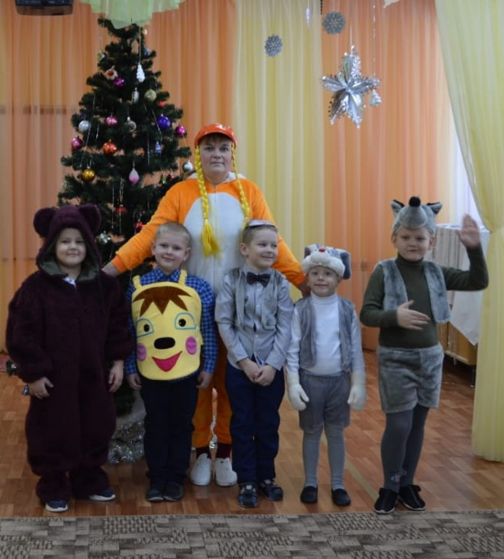
Общее недоразвитие речи (ОНР) системное нарушение речевой сферы у детей с нормальным слухом и первично сохранным интеллектом. У детей данной группы в большей или меньшей степени оказываются нарушенными произношение и различение звуков, словарный запас отстает от нормы, страдают словообразование и словоизменение, связная речь не развита.
Формирование умений и навыков связной речи
это одна из важнейших задач педагогов, поскольку от степени их сформированности зависит дальнейшее развитие личности ребенка и приобретение им учебных знаний. Умения и навыки связной речи при спонтанном их развитии не достигают того уровня, который необходим для полноценного обучения ребёнка в школе.

Slide 3
Что такое сказкотерапия?
Сказкотерапия – это направление практической психологии, использующее ресурсы сказок для решения целого ряда задач: воспитание, образование, развитие личности и коррекция поведения.
Сказкотерапия – метод, использующий форму для интеграции личности, развития творческих способностей, расширения сознания, совершенствования взаимодействия с окружающим миром.

Slide 4
Цель сказкотерапии: активизация словаря, выработка дикции, развитие интонации, эмоциональности, памяти, мышления, общей, мелкой моторики.

Slide 5
Задачи сказкотерапии:
Создать условия для развития творческого воображения, оригинальности мышления
Стимулировать творческое самовыражение
Повышать гибкость и подвижность нервных процессов
Развивать моторику и координацию движений
Снять физическое и психическое напряжения

Slide 6
Преимущество сказок для личности ребенка:
Отсутствие в сказках дидактики, нравоучений
Неопределенность места действия главного героя
Образность языка. Кладезь мудрости
Победа добра. Психологическая защищенность
Наличие тайны и волшебства

Slide 7
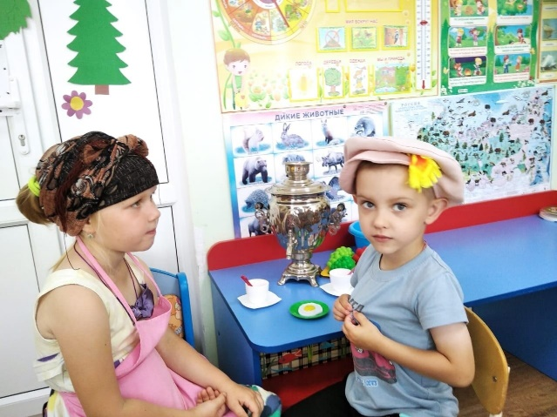
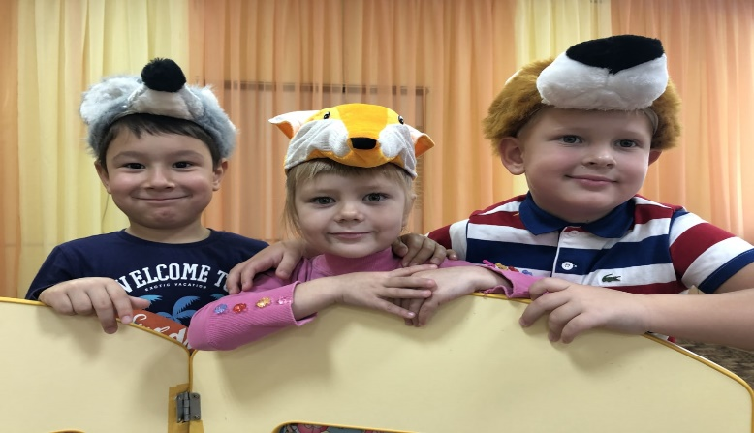
Психотерапевтические сказки Сказки, раскрывающие глубинный смысл происходящих событий. Истории, помогающие увидеть происходящее с другой стороны. Такие сказки не всегда однозначны, не всегда имеют традиционно счастливый конец, но всегда глубоки и проникновенны. Психотерапевтические сказки часто оставляют человека с вопросом. Это, в свою очередь, стимулирует процесс личностного роста. Многие психотерапевтические сказки посвящены проблемам жизни и смерти, отношению к потерям и приобретениям, любви и пути. Эти сказки помогают там, где другие психологические техники бессильны; там, где нам нужно перейти в область философии событий и взаимоотношений.

Slide 8
Психокоррекционные сказки (фруктовая сказка) создаются для мягкого влияния на поведение ребенка, рассказывают о проблемах человека, и каждый может узнать себя. К таким сказкам относят сказки сочиненные самим ребенком и сложенные совместно с ребенком.
Алгоритм психокоррекционной сказки: 1. В первую очередь, мы подбираем героя, близкого ребенку по
полу, возрасту, характеру. 2. Потом описываем жизнь героя в сказочной стране так, чтобы ребенок нашел сходство со своей жизнью. 3. Далее, помещаем героя в проблемную ситуацию, похожую на реальную ситуацию ребенка, и приписываем герою все переживания ребенка. 4. Герой начинает искать выход из создавшегося положения. Или мы начинаем усугублять ситуацию, приводить ее к логическому концу, что также подталкивает героя к изменениям. Герой может встречать существ, оказавшихся в таком же положении и смотреть, как они выходят из ситуации; он встречает "фигуру психотерапевта" — мудрого наставника, объясняющего ему смысл происходящего и пр. Наша задача, через сказочные события показать герою ситуацию с другой стороны, предложить альтернативные модели поведения, найти позитивный смысл в происходящем. "Увиденное в правильном свете, все является благом" - эту мудрость хотелось бы донести до ребенка через сказку. 5. Герой понимает свою неправоту и становится на путь изменений.

Slide 9
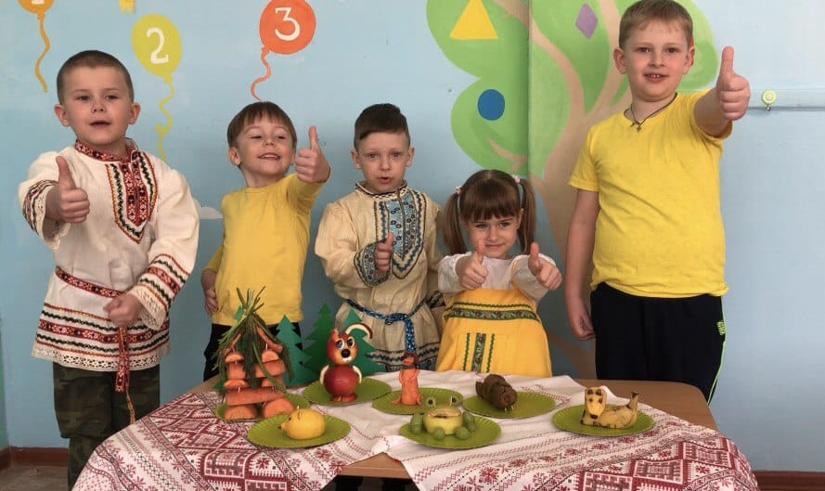
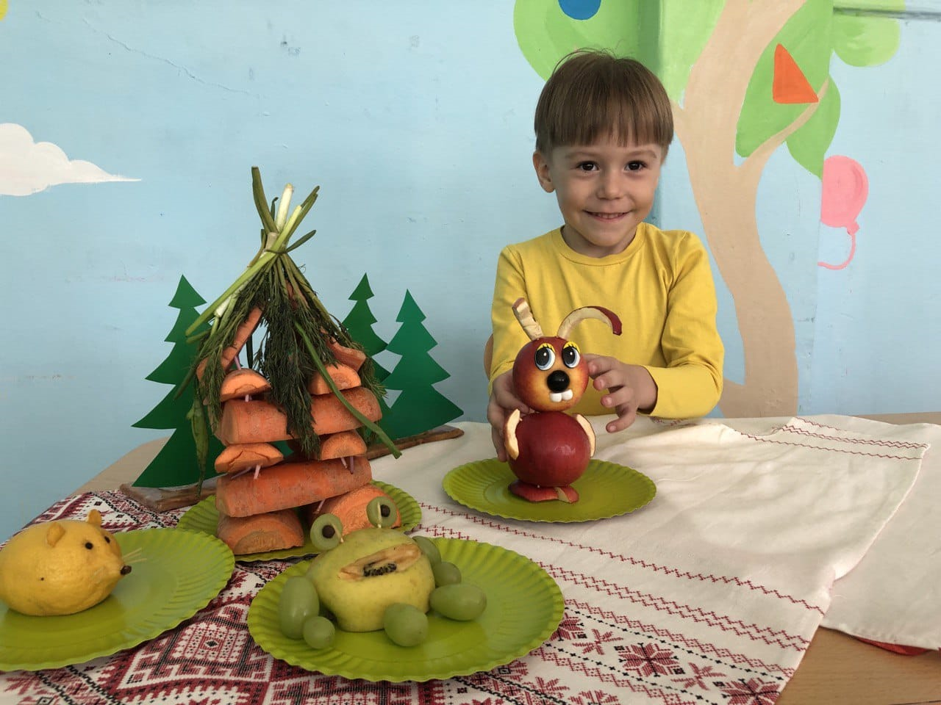
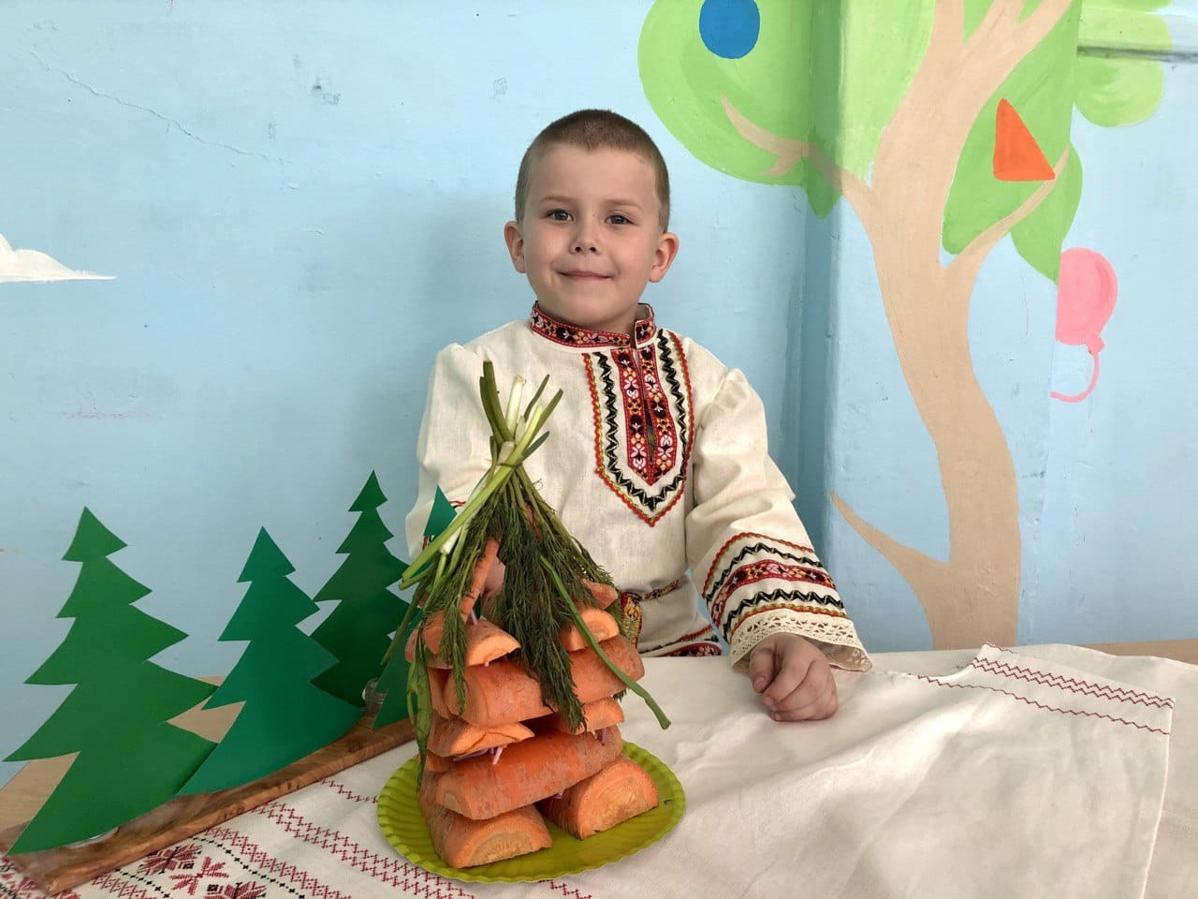
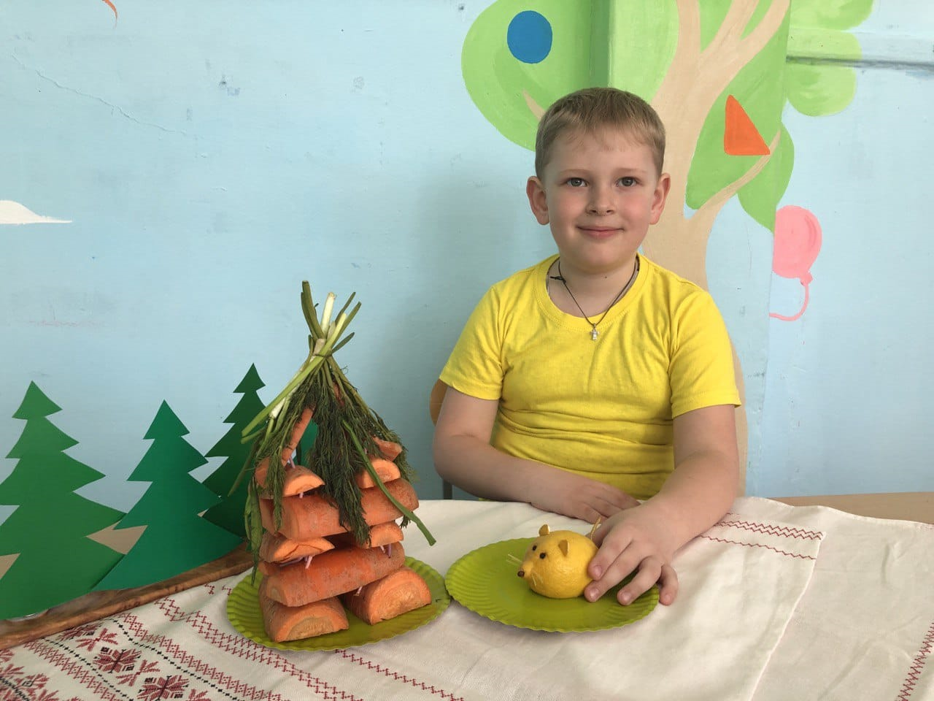
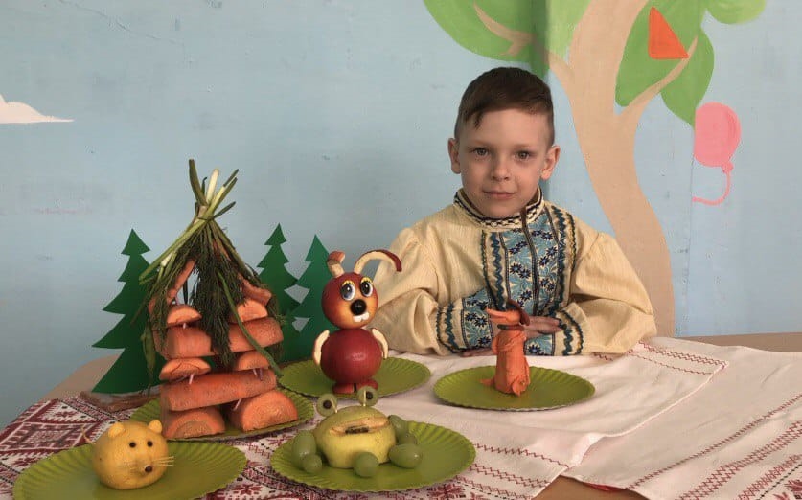
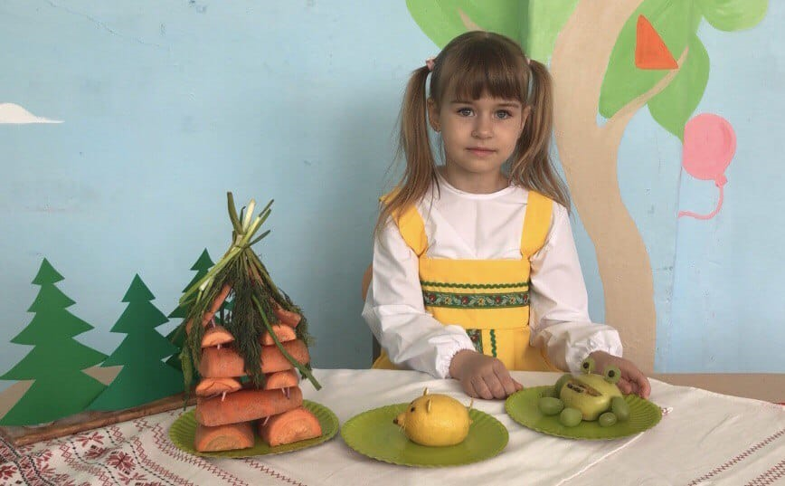

Slide 10
Метод «Рассказывание и сочинение сказки»
Любое рассказывание сказки уже терапевтично само по себе. Лучше сказку именно рассказывать, а не читать, т.к. при этом терапевт может наблюдать, что происходит в процессе консультирования с клиентом.
Терапевт и ребенок могут сочинять сказку вместе, одновременно драматизируя ее всю либо отдельные элементы. Ребенок может сочинять сказку самостоятельно.
Самостоятельное придумывание продолжения сказки и ее рассказывание ребенком позволяет выявить его спонтанные эмоциональные проявления, которые обычно не отмечаются в поведении ребенка, но в то же время действуют в нем.
Согласно Л. Дюсс если ребенок прерывает рассказ и предлагает неожиданное окончание, отвечает торопливо, понизив голос, с признаком волнения на лице (покраснение, бледность, потливость, небольшие тики); оказывается отвечать на вопросы, у него появляется настойчивое желание опередить события или начать сказку сначала – все это следует рассматривать как признаки патологической реакции на тест и, соответственно невротического состояния.

Slide 12
Заключение:
Достоинство и роль сказок в работе с детьми ОНР неоспоримы:
Образность языка, его метафоричность, психологическая защищенность.
Используя в работе такую форму работы со сказкой как драматизация, мы способствуем развитию просодической стороны речи: тембра голоса, его силы, темпа, интонации, выразительности.
Во время работы над сказкой дети обогащают свой словарь
Тексты сказок расширяют словарный запас, помогают верно строить диалоги.
Идет работа над автоматизацией поставленных звуков и введение их в самостоятельную речь.

Slide 13
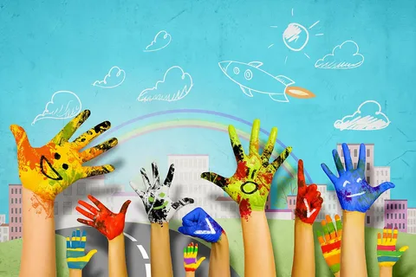
Спасибо за внимание!

